Slide 1

Digital Audio
Univ.Prof. Achim Bornhoeft

Slide 2
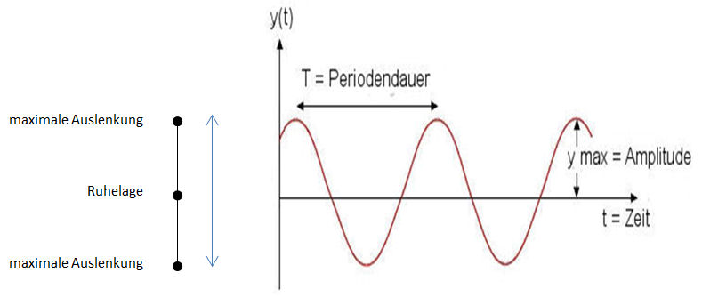
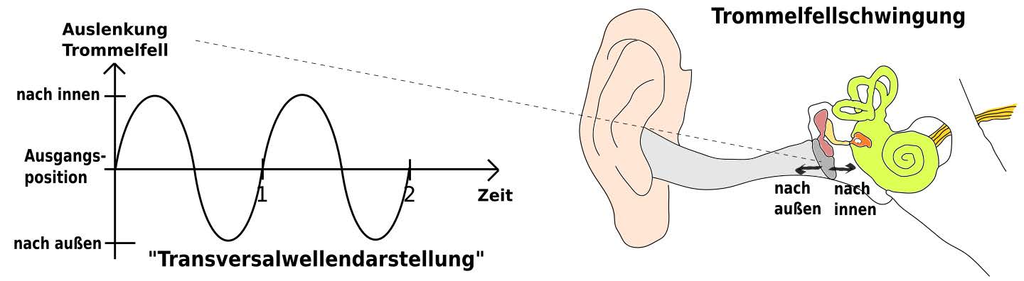
Schwingungsform – Klang
Amplitude (y) – Lautstärke
Frequenz (x) – Tonhöhe
Wellenform

Slide 3
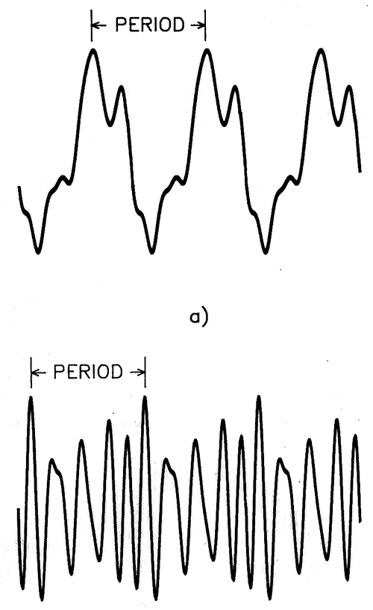
Schwingungsperioden

Slide 4

Grundschwingungsformen
Sinus (Sine)
keine Obertöne
Dreieck (Triangle), ungeradzahlige OT
Sägezahn (Sawtooth)
gerad- und ungeradzahlige OT
Rechteck (Square)
ungeradzahlige OT
Puls (Pulse)
Pulsweitenmodulation
(Pulse width modulation)

Slide 5
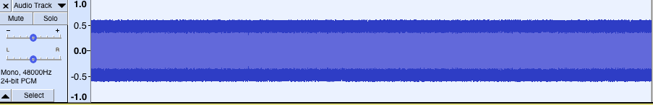
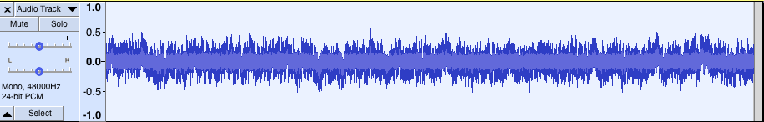
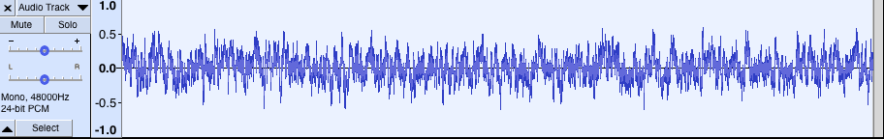
Grundschwingungsformen
Rauschen

Slide 6
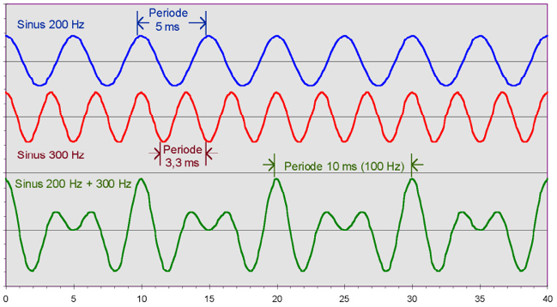
Addition von Schwingungen

Slide 7
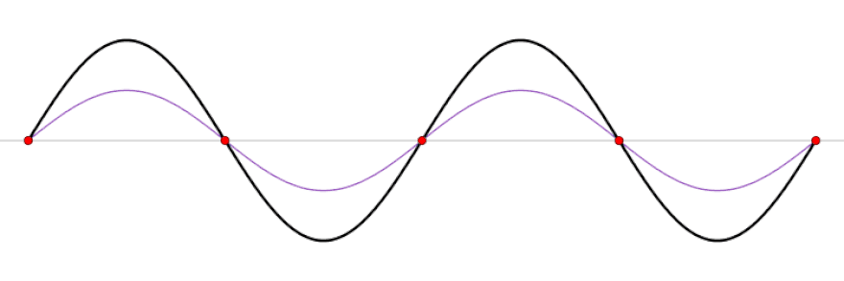
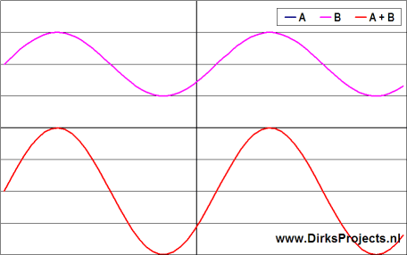
Schwebungen
Reaper: 01-Beatings
500 hz
530 hz
500 + 530 hz
Schwebung = 30 hz

Slide 8
Analog vs. Digitaltechnik
Analog | Digital
Signale sind werte- und zeitkontinuierlich | Signale sind werte- und zeitdiskret
Qualität verschlechtert sich bei Kopiervorgängen zunehmend | Qualität bleibt bei Kopiervorgängen konstant
Teures Medium | Preiswertes Medium
Widerstand abhängig von Frequenz, Zeit, Strom, Spannung | Weitgehend unabhängig von äußeren Faktoren, da keine speziellen Bauteile
Magnetspeicher: Fehler und Verunreinigungen des Materials führen nicht zu Informations-verlusten, lediglich die Qualität wird beeinträchtigt. | Binäre Speicherung: Fehler (aus 0 wird 1) können zu Informationsverlusten bis hin zum Totalverlust der Information führen.

Slide 9
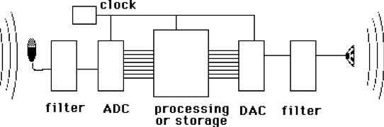
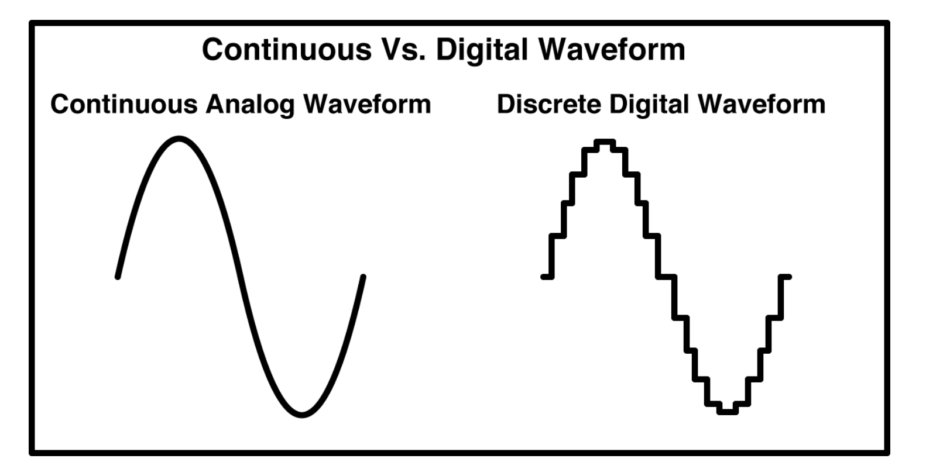
Analog – Digital - Analog

Slide 10
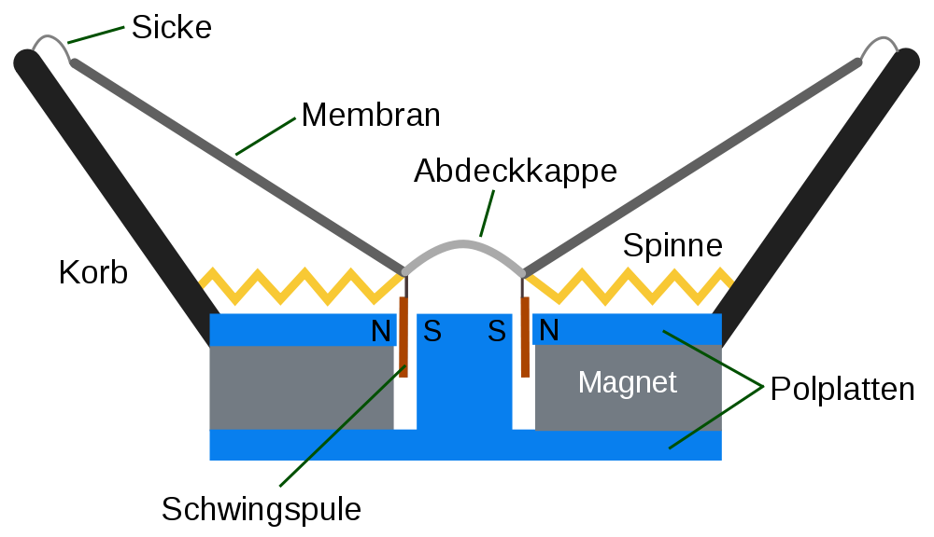
Lautsprecher
Notes:
Mikrofon und Lautsprecher haben einen ähnlichen Aufbau.
Beim Lautsprecher wird durch das Anlegen einer Wechselspannung ein sich ständig änderndes Magnetfeld erzeugt. Dies führt zu einer sinusförmigen Schwingung des Membran. Ein Ton entsteht.

Slide 11
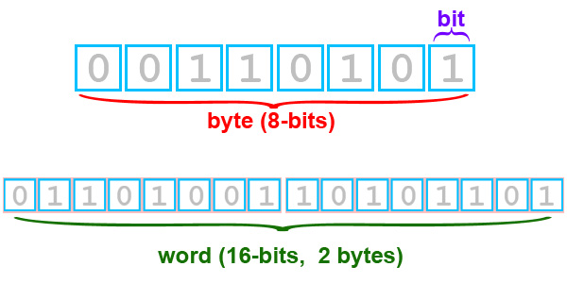
Bit - Bytes
256 Zustände (2^8): 0 - 255
65536 Zustände (2^16): 0 - 65535
24 Bit haben exakt 16.777.216 verschiedene Zustände.Das entspricht über 16 Millionen Lautstärken- oder Amplitudenstufen (etwa 144 dB Dynamikumfang).

Slide 12
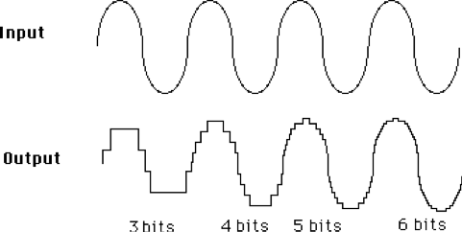
Effekt der Wort-Größe
1 Bit Wortlänge = Verdopplung des Dynamik-Wertebereichs = 6 dB
(10 dB entsprechend der wahrgenommenen Lautstärkeverdopplung)
8 Bit Wortlänge = 48 dB (z.B. 00000000 = –48 dB)
16 Bit Wortlänge = 96 dB
24 Bit Wortlänge = 144 dB

Slide 13
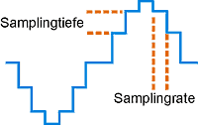
Speicherplatz
Speicherbedarf = Samplingrate x Samplingtiefe:
44100 (1/s) x 16 Bit x 60 s (pro Minute) x 2 (bei Stereo) = 84672000 Bit = ( / 8) 10584000 Byte = ( / 1028) 10296 kB = ( / 1028) ca. 10 MB pro Minute
(96 kHz / 24 Bit ca. 33 MB pro Minute)

Slide 14
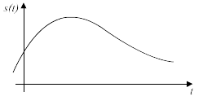
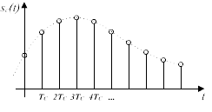
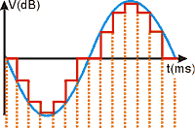
Sampling
Reaper: 02-Formats

Slide 15
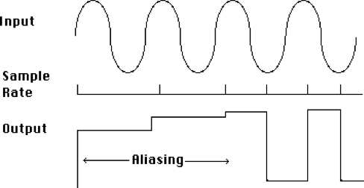
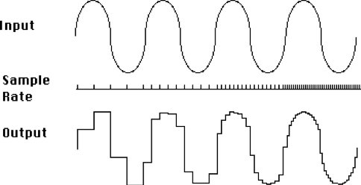
Effekt geringer Samplingrate (Bit-Crushing)

Slide 16
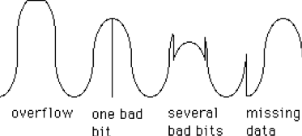
Effekt von Datenfehlern
Notes:
Damit sich Kratzer und Produktionsfehler nicht negativ auf die Lesbarkeit der Daten auswirken, sind die Daten mittels Reed-Solomon-Fehlerkorrektur gesichert, so dass Bitfehler erkannt und korrigiert werden können. Weiterhin sind aufeinanderfolgende Datenbytes per Interleaving auf eine größere Länge verteilt. Der Cross Interleaved Reed-Solomon-Code (CIRC) ist dadurch in der Lage, einen Fehler von bis zu 3500 Bit (das entspricht einer Spurlänge von etwa 2,4 mm) zu korrigieren und Fehler von bis zu 12000 Bit (etwa 8,5 mm Spurlänge) bei der Audio-CD zu verdecken. Bei der Verdeckung wird der Fehler nicht korrigiert, sondern es wird versucht, ihn unhörbar zu machen, zum Beispiel über eine Interpolation.
Falls der Datenträger von der Unterseite sehr stark verkratzt ist, ist er nur eingeschränkt oder nicht mehr lesbar. Im Laufe der Zeit können sich CDs zersetzen. Trotz der starken Zersetzung waren hier noch zwei Minuten abspielbar. Man unterscheidet zwischen C1- und C2-Fehlern. C1-Fehler geben singuläre Einzelfehler an (beispielsweise kleine Kratzer), C2 größere Blockfehler, welche von der ersten Korrekturstufe nicht mehr korrigiert werden konnten.

Slide 17
DC Offset
Der DC-Offset wird durch Fehlschaltungen hervorgerufen, wenn unterschiedliche Eingangsspannungen bei der Aufnahme genutzt werden. Das Phänomen wird erst dann erkennbar, wenn man eine Spannung von Null Volt zum Vergleich hat. In unserem Fall die Nulllinie in unserer Software. DC Offset wird auch Gleichspannungsoffset genannt.
Ein Ton, der einen DC-Offset aufweist, erreicht bei der Verstärkung oder Normalisierung nicht die größtmögliche Lautstärke. Das liegt daran, dass der Offset den Headroom zwischen dem Spitzenpegel des Tons und dem maximal möglichen Pegel ohne Clipping reduziert.

Slide 18
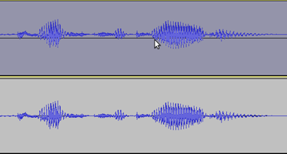
DC Offset
Reaper: 03-DC-Offset

Slide 19
DC Offset
Der DC-Offset kann sich möglicherweise auf die gesamte Mischung ausweiten, da ein Ton mit Gleichspannungsversatz und ein Ton ohne Gleichspannungsversatz beim Mischen einen Gleichspannungs-versatz aufweisen.
Der Gleichstromversatz kann zu unhörbaren Verzerrungen bei niedrigen Pegeln führen. Die Verzerrung kann hörbar werden, wenn Effekte angewendet werden, die den Frequenzinhalt verändern, oder wenn das Audio in ein größenkomprimiertes Format wie MP3 exportiert wird.
Der DC-Versatz kann hörbare Klicks verursachen, wenn Audioabschnitte ausgeschnitten und zusammengefügt werden, und er kann bei der Wiedergabe am Anfang und am Ende des Tracks ein Klicken verursachen, auch ohne Bearbeitung.
Der Gleichstromversatz wird noch größer, wenn die Aufnahme verstärkt wird.

Slide 20
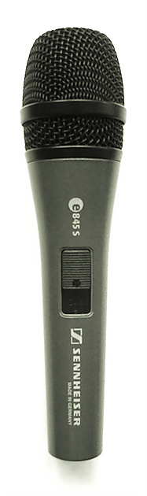
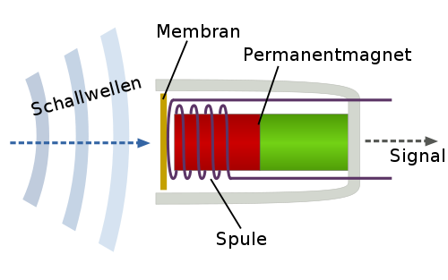
Dynamische Mikrofone
Elektroakustischer Wandler (Sensor), der Schallereignisse als Schalldruckimpulse nach dem Prinzip der elektromagnetischen Induktion in äquivalente elektrische Spannungsimpulse wandelt.
Notes:
Beim Mikrofon führt die Schallwelle von außen zur einer Schwingung des Membran. Durch die Induktion in einer Spule oder durch das Verhalten eines Kondensators wird eine Wechselspannung erzeugt. Die Spannung ist proportional zur Amplitude und Frequenz der ursprünglichen Schallwelle.
Beim dynamischen Mikrofon ist die Schalldruck empfangende Membran mit einer Tauchspule (sog. Tauchspulenmikrofon) gekoppelt oder stellt beim sog. Bändchenmikrofon als Aluminiumstreifen selbst die Membran dar. Bei beiden Bauweisen wird durch die mit Schalldruck in Schwingungen versetzte Membran via Induktion im Magnetfeld eines Dauermagneten eine permanente Spannungsänderung erzeugt, die als elektrisches Mikrofon-Signal weitergegeben wird.
Dynamische Mikrofone sind deutlich weniger anfällig für Rückkopplungen und werden gerne bei lautem Gesang, auf der Bühne, bei der Abnahme bestimmter Musikinstrumente sowie als sog. Reportermikrofone eingesetzt. Selbst hohe Schalldruckpegel (hohe Lautstärke) bringen dynamische Mikros nicht so schnell aus der Fassung, d.h. es muss schon extrem laut werden, bis sie anfangen zu verzerren, im Gegensatz zu den empfindlicheren Kondensatormikrofonen. Die Schallwandlerkomponenten der dynamischen Mikrofone sind deutlich robuster als die von Kondensatormikrofonen und sie sind auch unempfindlicher gegenüber Feuchtigkeit.

Slide 21

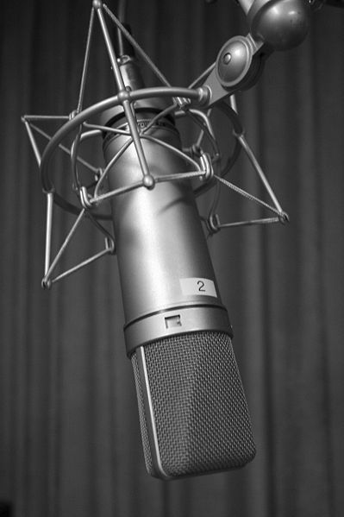
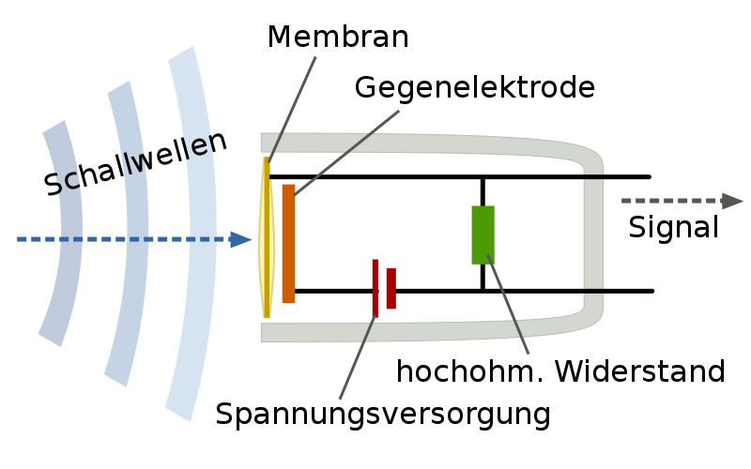
Kondensatormikrofone
Notes:
Sowohl das Kondensatormikrofon als auch das dynamische Mikrofon muss analoge Frequenzen (Schalldruck) in elektrische Spannung (Mikrofonsignal) wandeln können. Mikrofone sind also Schallwandler. Um Schall wandeln zu können, benötigt sowohl das Kondensatormikrofon als auch das dynamische Mikrofon eine empfindliche Membran, die durch Schalldruck in Bewegung versetzt wird. Lediglich die Art und Weise der Wandlung dieser Bewegung in elektrische Spannung unterscheidet das Kondensatormikrofon vom dynamischen Mikrofon.
Beim Kondensatormikrofon agiert die durch Schalldruck in Schwingung versetzte elektrisch leitende Membran als Elektrode, der eine Gegenelektrode gegenübersteht. Die im Schalldruck schwingende Membran nimmt unterschiedliche Abstände zur fixen Gegenelektrode ein, wodurch sich die Kapazität des Kondensators ständig verändert und als elektrisches Signal ausgegeben werden kann. Die Kondensatorbauweise kann kleinste Schalldruckpegel aufnehmen und ist damit deutlich empfindlicher als ein dynamisches Mikrofon – vor allem im hohen Frequenzbereich.
Die Nachteile des Kondensatormikrofons sind seine gegenüber einem dynamischen Mikrofon geringere Robustheit, seine Anfälligkeit gegenüber Feuchtigkeit sowie die Abhängigkeit von einer Stromquelle. Diese Stromquelle kann entweder der genutzte Camcorder sein, wenn er denn Phantomspeisung zur Verfügung stellt oder eine eigene Batterie des Kondensatormikrofons. Wer also eine Video-DSLR nutzt oder einen Camcorder, die keine +48V Schaltung zulässt, muss bei der Wahl eines Kondensatormikrofons darauf achten, dass das Mikrofon für eine eigene Batterieversorgung ausgelegt ist (nicht alle Kondensatormikrofone sind das). Auch im Auge zu behalten: Unterschiedliche batteriebetriebene Kondensatormikrofone haben teilweise stark voneinander abweichende Betriebszeiten. Richtmikrofone im Filmeinsatz sind fast ausschließlich Kondensatormikrofone.

Slide 22
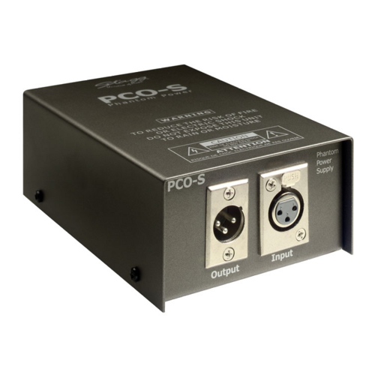
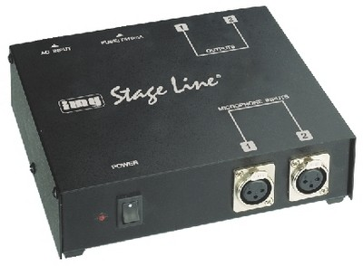
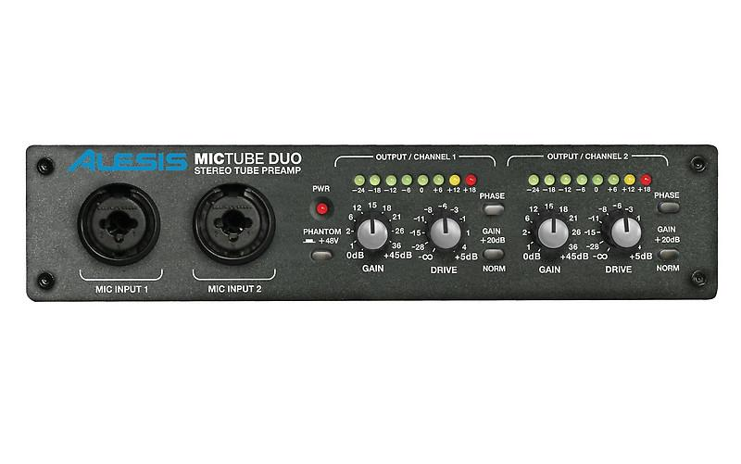
Phantomspeisung

Slide 23
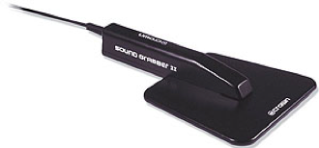
Grenzflächenmikrofone
Notes:
Ein Grenzflächenmikrofon, engl.: „boundary layer microphone“ oder „PZM / pressure zone microphone“ (geschützter Name von Crown International), ist eine Sonderbauform von Mikrofonen, bei denen die Gehäuseform die akustischen Eigenschaften maßgeblich bestimmt.
Das Mikrofon wird auf eine große schallreflektierende Fläche, z. B. auf den Fußboden oder einen Tisch, gelegt. Es erhält so den maximalen Schalldruck ohne Überlagerungen von Raumschallanteilen, was zu einem ausgewogenen Frequenzgang und einem akustisch guten Raumeindruck führt:
An schallharten Flächen treten keine störenden Reflexionen auf, da diese hier erst entstehen. In Räumen werden deren Eigenresonanzen von diesem Mikrofon weniger aufgenommen; Durch die Platzierung des Mikrofons an einer Begrenzungsfläche entstehen keine klangfärbenden Kammfiltereffekte, wie sie innerhalb des Raums auftreten. Bei sich bewegenden Schallquellen ergeben sich keine Klangfarbenunterschiede. Raumsignale R sind gegenüber den Direktsignalen D um 3 dB gedämpft, was eine Bevorzugung des Direktschalls bedeutet.

Slide 24
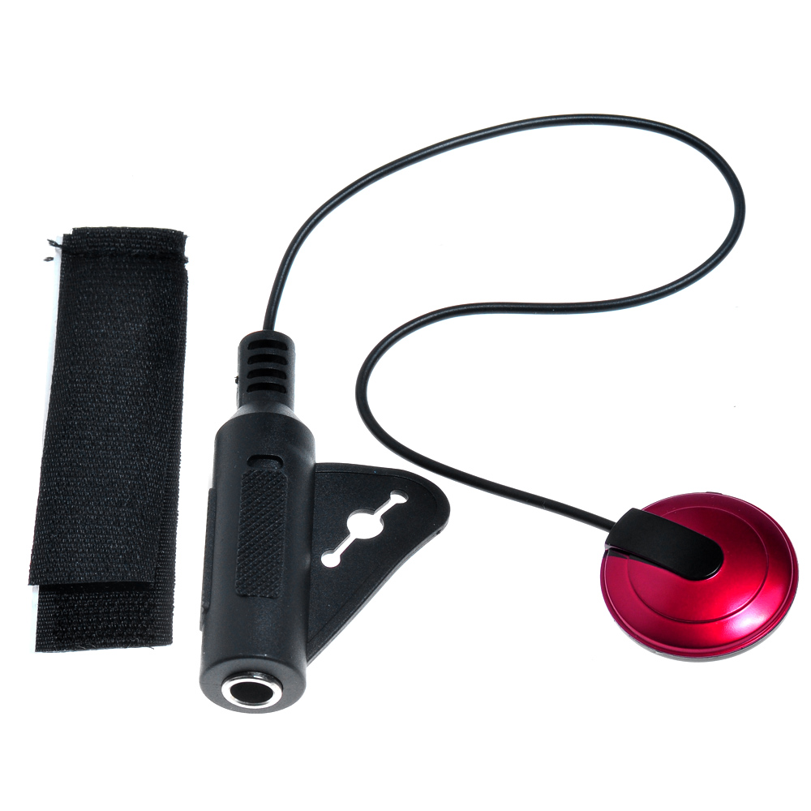
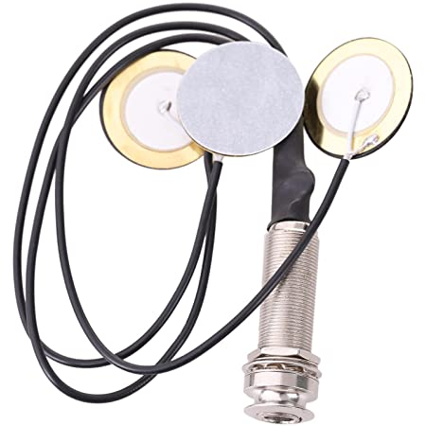
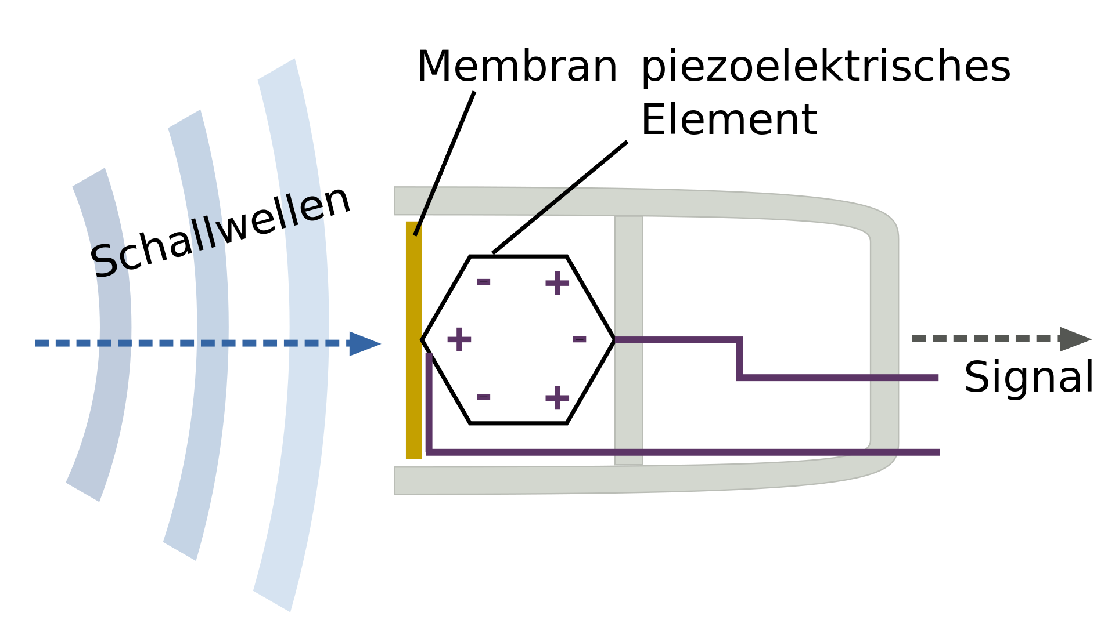
(Piezo-) Kontaktmikrofone
Notes:
Ein Piezomikrofon ist ein elektroakustischer Wandler, der Druckschwankungen in der Luft in entsprechende elektrische Signale wandelt. Eine Membran folgt den Druckschwankungen des Schalls. Sie ist mechanisch mit einem piezoelektrischen Element gekoppelt, das durch die Druckschwankungen minimal verformt wird. Die elektrischen Spannungsschwankungen des piezoelektrischen Materials (meist Blei-Zirkonat-Titanat) werden zum Verstärker übertragen.
Ein großer Nachteil dieser Wandlertechnik ist der hohe Klirrfaktor. Sie eignen sich deshalb nicht für hochqualitative Aufnahmen
Die Schwingungswandlung durch piezoelektrische Elemente ist bei Kontaktschallwandlern weit verbreitet. Die hier wirkenden Kräfte sind in der Regel wesentlich größer und führen zu besseren Übertragungseigenschaften, als es bei Luftschall der Fall sein kann.

Slide 25
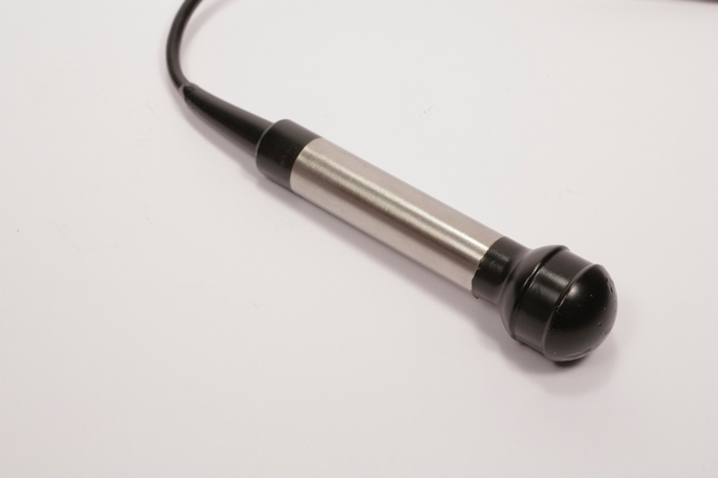
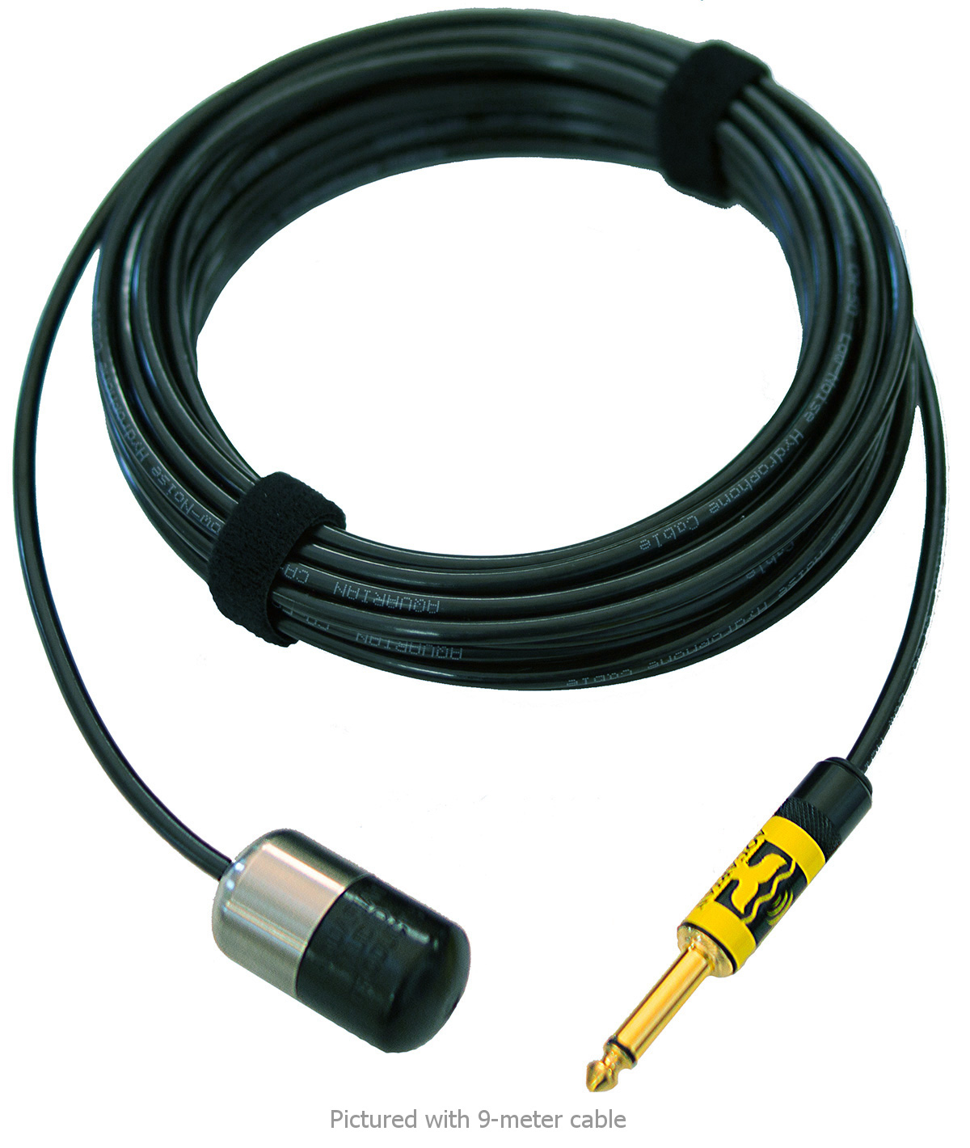
Hydrophone
Notes:
Als Hydrophon (von altgriechisch ὕδωρ hydor „Wasser“ sowie φωνή phoné „Ton“, „Stimme“)[1] bezeichnet man ein Gerät zur Wandlung von Wasserschall in eine dem Schalldruck entsprechende elektrische Spannung. Eine andere Bezeichnung ist „Unterwassermikrophon“.

Slide 26
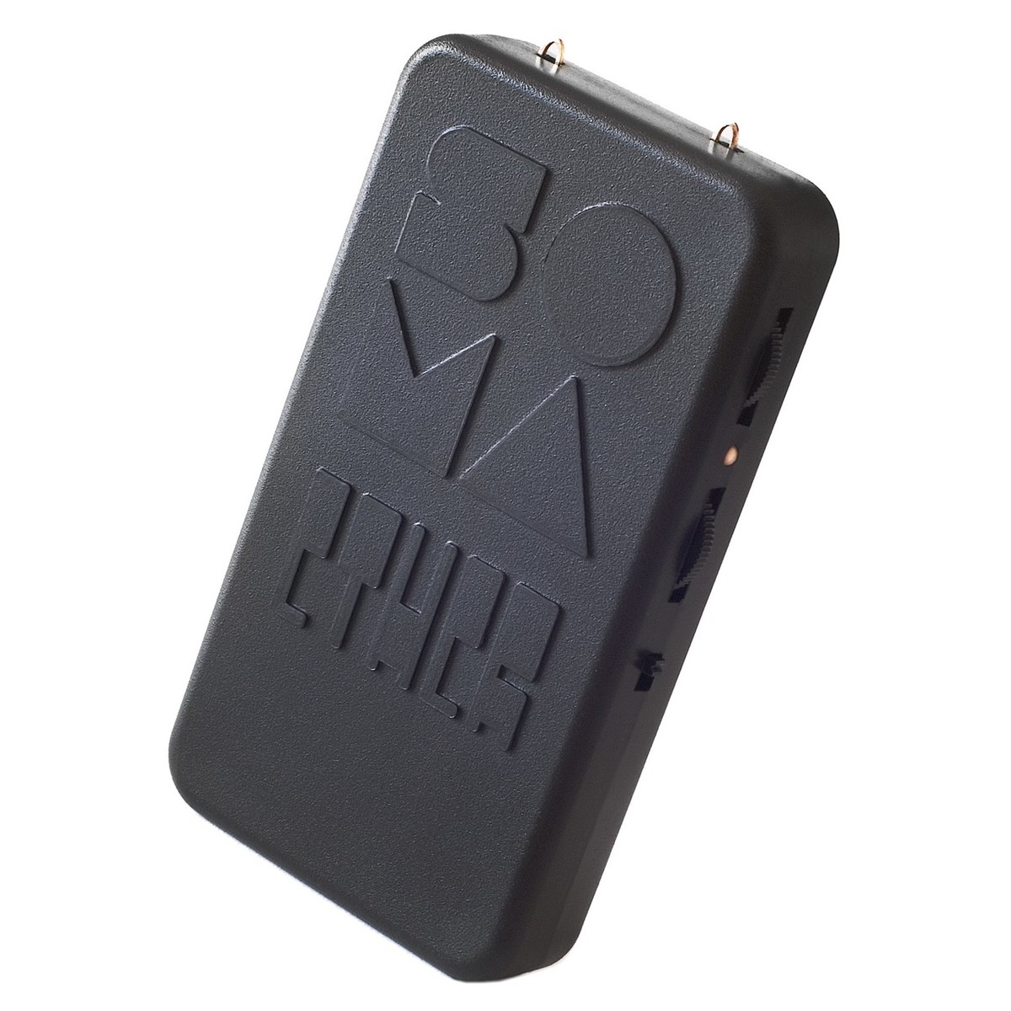

SOMA Ether V2
Notes:
Breitband-Empfänger für elektromagnetische Strahlung konzipiert als "Anti-Radio" für experimentelle Anwendungen
Ether empfängt über drei integrierte Antennen ein weites Spektrum aus umgebenden Störsignalen wie z.B. Radio, Wi-Fi-Netze und elektrische Felder von Lampen, Bildschirmen, Festplatten etc.

Slide 27
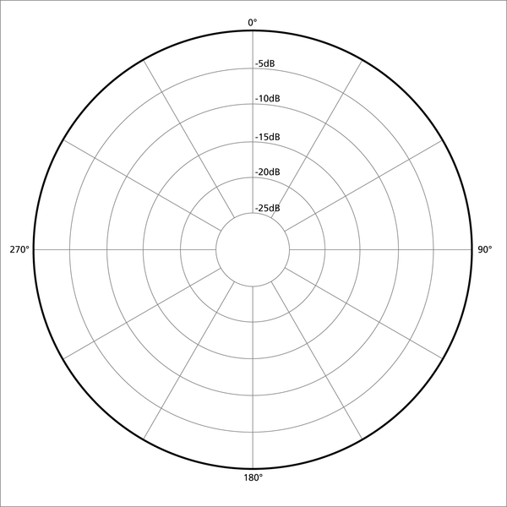
Kugel
Mikrofon ohne spezifische Richtcharakteristik. Es ist für Schallwellen aus allen Richtungen gleich empfindlich. Es eignet sich für die Aufzeichnung von Atmos oder von Gesprächen in ruhigen Räumen. Wird z.B. beim Anstecker eingesetzt.

Slide 28
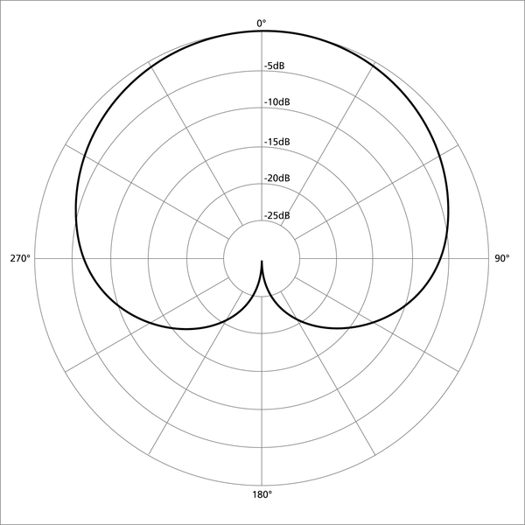
Niere
Mikrofon mit Richtcharakteristik, bei dem der Schall am stärksten von vorne aufgenommen wird. Schall von der Seite wird zu 50% aufgenommen, Schall von hinten wird ausgeblendet. Nierenmikrofone haben die geringsten Eigen-geräusche. Das Nierenmikrofon eignet sich für Interviews, Reportagen und Umfragen, bei denen die Umgebungsgeräusche weitgehend ausgeblendet werden sollen.

Slide 29
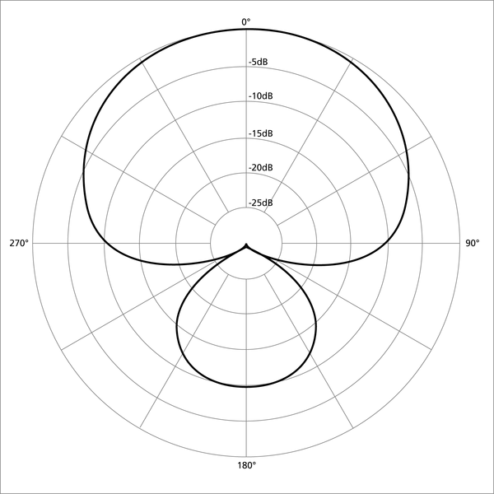
Superniere
Auch Superkardioid genannt; Mikrofon mit stärkerer Richtcharakteristik als beim Nierenmikrofon. Schall wird vorzugsweise von vorne und weniger von der Seite aufgenommen. Schall, der von hinten auf das Mikrofon auftrifft, wird weitgehend ausgeblendet.

Slide 30
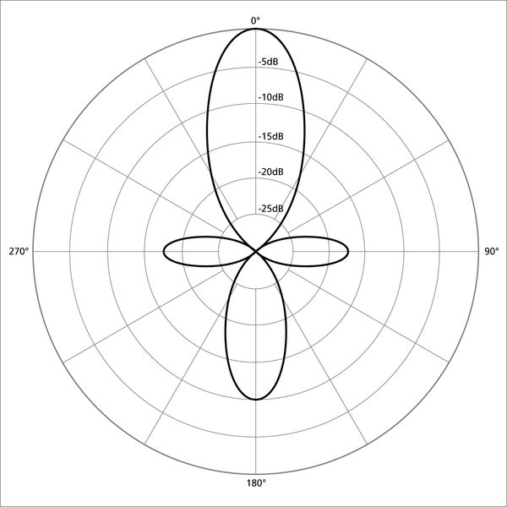
Keule
Auch „Shotgun“ oder „akustisches Teleobjektiv“ genannt; Mikrofon mit starker Richtcharakteristik, bei dem der Schall vorzugsweise von vorne und kaum von der Seite aufgenommen wird. Schall, der von hinten auf das Mikrofon auftrifft, wird nur wenig ausgeblendet. Wenn das Keulenmikrofon genau auf den Mund des Sprechers zielt, können auch aus größerer Entfernung laute Umgebungsgeräusche ausgeblendet werden. Nachteil: dünne, höhenbetonte Aufnahme.

Slide 31
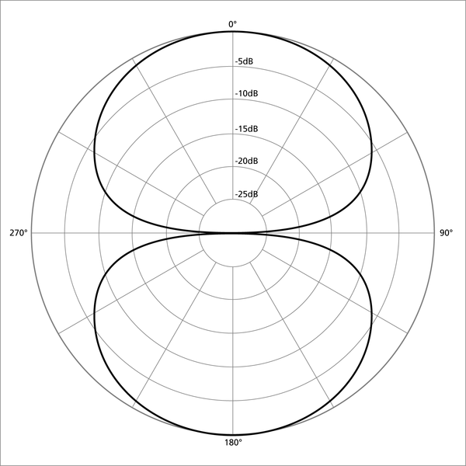
Acht
Eine bidirektionale Richtcharakteristik wird auch als "Acht" bezeichnet. Ein Mikrofon mit einer Acht (bzw. Achtcharakteristik) nimmt den Schall von vorne und hinten gleichermaßen laut und aus der Quer-Richtung nur geringfügig auf. Anzutreffen ist diese Charakteristik bei Bändchenmikrofonen oder auch Großmembran-Mikrofonen.
Notes:
Seitlich besprochene Mikrofone (Side-Address)
Das sind die klassischen Studio-Großmembraner (z. B. U87-Bauform, viele Bändchenmikrofone). Die Achse der Acht steht senkrecht zum Mikrofonkörper, die empfindlichen Seiten sind die beiden Breitseiten (bei vielen Modellen ist die Vorderseite durch das Logo markiert).
Wenn du es aufrecht hinstellst oder hängst, zeigen die Hauptrichtungen nach vorne und hinten, und die unempfindlichen Zonen liegen seitlich sowie oben und unten. Hältst du das Mikrofon dagegen waagerecht wie ein Zeigestab auf die Quelle, zeigen die Hauptrichtungen nach links und rechts (oder oben und unten, je nach Drehung um die eigene Achse), und der Mikrofonkörper zeigt genau in die taube Richtung.
Stirnseitig besprochene Mikrofone (End-Address)
Das sind die schlanken Kleinmembran-Stäbchen. Die Achse der Acht liegt in Längsrichtung: Die Spitze ist die eine empfindliche Seite, das Kabelende die andere. Hältst du es gerade nach vorne, zeigt die Acht nach vorne und hinten. Die unempfindliche Zone liegt rundherum, im Kreis um den Körper. Das ist bei Achtern selten, die meisten sind Side-Address.
Wichtig: Die Acht ist rotationssymmetrisch
Man zeichnet sie meist als „8" auf dem Papier, tatsächlich ist sie dreidimensional: zwei Kugeln, die sich in der Kapsel berühren. Die taube Zone ist daher nicht nur links und rechts, sondern eine Ebene senkrecht zur Achse. Bei einem aufrechten Side-Address-Mikrofon ist das die Ebene aus links, rechts, oben und unten.
Für den M/S-Aufbau heißt das
Beim S-Mikrofon (Side-Address, aufrecht über oder unter dem M-Mikrofon) drehst du den Körper so, dass die Breitseiten nach links und rechts zeigen und die Rückseite der Logo-Seite, also die taube Zone, zur Schallquelle schaut.

Slide 32
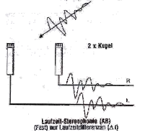
Laufzeit-/AB-Stereofonie
Die Laufzeitstereofonie verwendet zwei Mikrofone, die in einem gewissen Abstand zueinander vor dem Klangkörper platziert werden. Durch die Laufzeitdifferenz der Schallsignale ergeben sich Zeitunterschiede, die beim Hören dann eine Richtungswahr-nehmung verursachen.

Slide 33
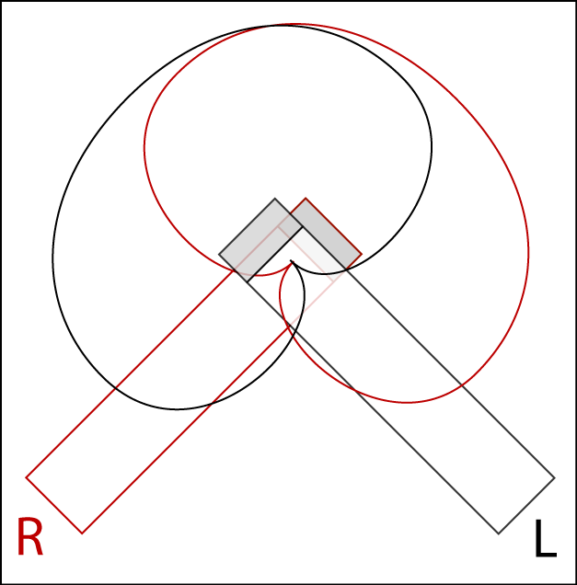
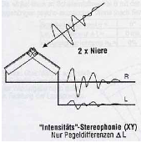
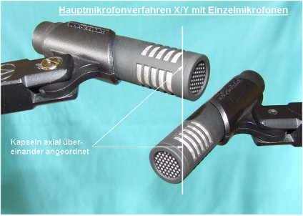
Intensitäts-/XY-Stereofonie
zwei Nieren mit einem Öffnungswinkel von 90°
Pegeldifferenzstereofonie wird mit 2 gleichen Mikrofonen bzw. Mikrofonkapseln realisiert, die aufgrund ihrer Richtwirkung Pegelunterschiede zwischen den Kanälen verursachen. Dabei werden die beiden Kapseln möglichst nahe übereinander mit unterschiedlichen Winkeln ausgerichtet. Der Schall erreicht beide Kapseln gleichzeitig (koinzident).

Slide 34
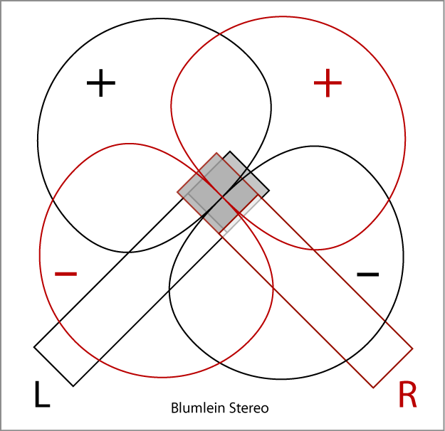
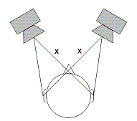
Blumlein-Mikrofonie
zwei Achten mit einem Öffnungswinkel von 90°
Notes:
Die Blumlein-Technik ist ein Stereo-Aufnahmeverfahren mit zwei Mikrofonen mit Achter-Charakteristik. Sie ist nach dem britischen Ingenieur Alan Blumlein benannt, der in den 1930er-Jahren die Grundlagen der Stereofonie entwickelt hat.
Der Aufbau
Beide Mikrofone sitzen direkt übereinander, die Kapseln berühren sich praktisch.
Sie sind im Winkel von 90° zueinander ausgerichtet, eines zeigt 45° nach links, das andere 45° nach rechts.
Ein Mikrofon liefert den linken, das andere den rechten Kanal.
Warum das funktioniert
Ein Achter-Mikrofon ist vorne und hinten empfindlich und von der Seite fast taub. Ein Schallereignis links von der Mitte wird vom linken Mikrofon lauter aufgenommen als vom rechten, bei einem Ereignis in der Mitte sind beide gleich laut. Das Stereobild entsteht also nur aus Pegelunterschieden. Laufzeitunterschiede gibt es nicht, weil die Kapseln am selben Ort sind. Das ergibt ein sehr stabiles, präzises Klangbild.
Was den Klang ausmacht
Weil die Mikrofone auch nach hinten hören, nehmen sie den Raum mit auf: den Nachhall und die Reflexionen von hinten. Der Schall von hinten kommt mit umgekehrter Polarität an, was ihn diffus und räumlich wirken lässt. Das Ergebnis klingt oft sehr natürlich und offen, so, als säße man im Saal.

Slide 35
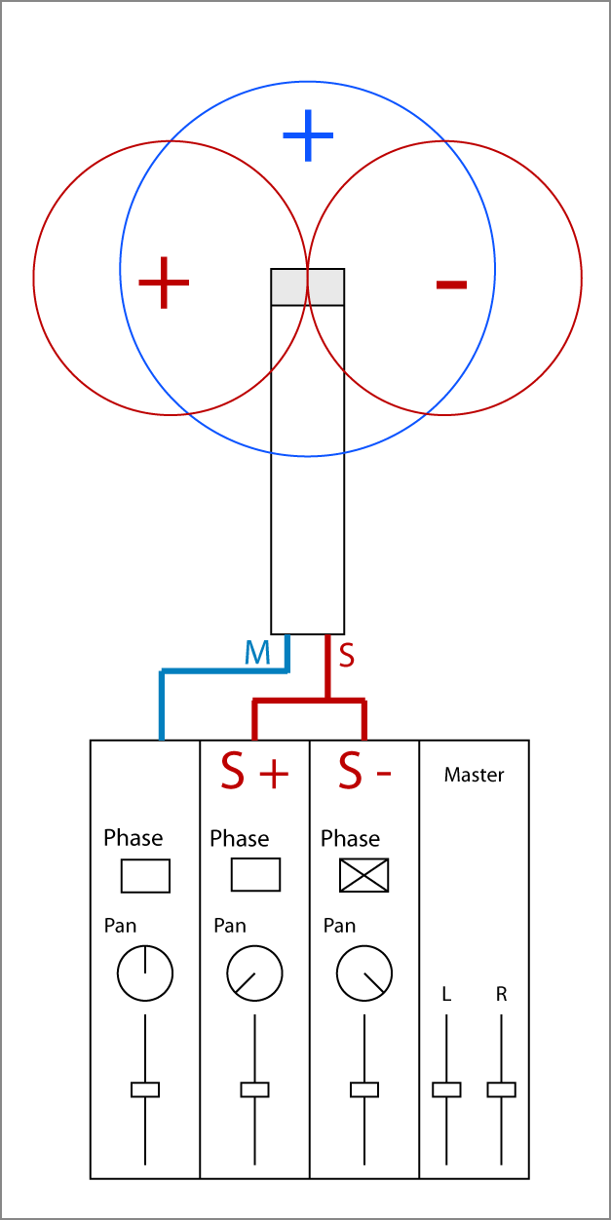
MS-Mikrofonie
(Mid/Side)
Notes:
Der Aufbau
Mitte-Mikrofon (M): zeigt direkt auf die Schallquelle. Meist ist es eine Niere, es kann aber auch eine Kugel oder ein Achter sein.
Seite-Mikrofon (S): ein Achter, um 90° gedreht. Seine empfindlichen Seiten zeigen nach links und rechts, die „taube” Seite zeigt zur Quelle.
Beide Kapseln sitzen direkt übereinander, wie bei Blumlein.
Die Idee dahinter
M hört das, was von vorne kommt, also das Zentrum.
S hört nur, was von links bzw. rechts kommt. Die beiden Hälften des Achters haben dabei entgegengesetzte Polarität: Was von links kommt, erscheint positiv, was von rechts kommt, negativ.
Aus beiden Signalen rechnet man später Links und Rechts aus: L = M + S und R = M − S.
Die Dekodierung in der DAW (z. B. Reaper)
M und S getrennt aufnehmen, am besten als zwei Kanäle derselben Datei oder auf zwei Spuren.
M-Spur in die Mitte pannen.
S-Spur duplizieren: Die erste Kopie hart nach links panen. Die zweite Kopie hart nach rechts pannen und die Polarität invertieren (Ø-Schalter).
Mit dem Pegel der S-Spuren regelst du die Stereobreite.
Die Polarität muss invertiert werden, weil das Seite-Mikrofon ein Differenzsignal liefert, und eine Differenz entsteht nur durch eine Subtraktion.
Was im Achter-Mikrofon passiert
Ein Achter reagiert auf Schalldruck an der Vorder- und Rückseite mit entgegengesetztem Vorzeichen: Trifft der Schall die eine Seite, entsteht eine positive Spannung, trifft er die andere, eine negative. Beim S-Mikrofon zeigt eine Seite nach links und die andere nach rechts. Ein Ton von links erscheint im S-Kanal also als +, derselbe Ton von rechts als −.
Der S-Kanal enthält damit nicht „links” und „rechts” als getrennte Informationen, sondern nur den Unterschied zwischen beiden Seiten (mathematisch S = (L − R) / 2, während M = (L + R) / 2 ist).
Ein Zahlenbeispiel
Ein Instrument steht ganz links. Die Niere (M) hört es mit Pegel 1, das S-Mikrofon mit +1.
Linker Kanal: L = M + S = 1 + 1 = 2
Rechter Kanal: R = M − S = 1 − 1 = 0

Slide 36
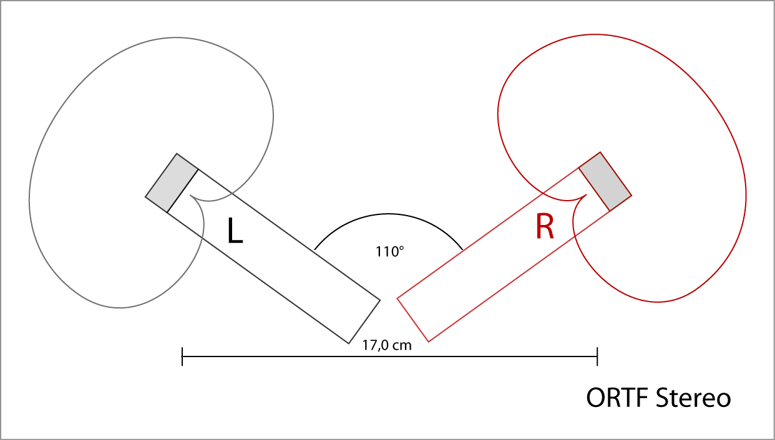
Äquivalenz-Stereophonie
17 cm bei 110°, Aufnahmewinkel 96°,
Pegeldifferenz = 8,2 dB (60%),
Laufzeitdifferenz = 0,368 ms (40%)

Slide 37
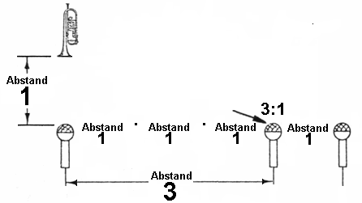
3:1 Regel
„Die 3:1-Regel (Drei-zu-eins-Regel) für die Mikrofonaufstellung zur Minimierung von hörbaren Kammfiltereffekten lautet: Hat ein Instrument einen bestimmten Abstand zu einem Mikrofon, so soll das nächste Mikrofon, das dieses Instrument auch aufnimmt, mindestens das Dreifache dieses Abstands vom ersten Mikrofon haben.“
https://de.wikipedia.org/wiki/Drei-zu-eins-Regel
Bei der Mikrofonaufnahme können im Raum erscheinende Reflexionen mit einer Verzögerung zwischen 2 und 15 ms zu auffälligen, unangenehm störenden Klangfärbungen führen. Man sollte hier von „hörbarem“ Kammfiltereffekt sprechen, denn nur der ist störend. Es handelt sich meistens um Boden- oder Wandreflexionen.

Slide 38


Slide 39

Übersteuerung

Slide 40

Mixer

Slide 41
Gain
Mischkanal
Auxiliary Sends
Equalization
Panorama
Mute
Solo
Group/Bus Assignment
L/R Mix
Fader

Slide 42


HD Recording

Slide 43



Klinkenkabel
Miniklinke Stereo
Adapterkabel:
Miniklinke Stereo => 2 x Klinke Mono

Slide 44




XLR-Kabel

Slide 45

Lichtwellenleiterkabel
Toslink (digitale optische Audiosignalübertragung): Benutzung bei der digitalen Übertragung von Audio-Signalen bei Konsumgütern, zum Beispiel zur Übertra-gung zwischen Komponenten wie CD- und DVD-Spielern und Audioverstärkern.

Slide 46



Cinch-Kabel
Steckverbindung vor allem im
Heim-Audio- und -Video-Bereich

Slide 47

USB-Stecker

Slide 48

USB-Stecker

Slide 49



HDMI Kabel
HDMI-DVI-Adapter
HDMI auf micro HDMI
HDTV-Übertragung bis 1920 x 1080i mit ´
Digital Rights Management (DRM, Kopierschutz), 8 Audiokanäle bei maximal 192 KHz Sample Rate und 24 Bit

Slide 50

















Adapter, Verlängerungen

Slide 51
Klangsynthese

Slide 52

Additive Synthese

Slide 53

Additive Synthese einer Rechteckschwingung

Slide 54

Additive Synthese einer Rechteckschwingung (Fourier)

Slide 55
Equalisation (EQ)
Equalisation (EQ) bezieht sich auf die klangliche Entzerrung und umfasst geringfügige Absenkungen oder Anhebungen der Amplitude im gesamten Frequenzspektrum, um den Frequenzgang des Signals technisch oder subjektiv zu ‚verbessern‘. Die Entzerrung besteht in der Regel aus Filterstufen, die einen Shelf- oder glockenförmigen Anstieg aufweisen, der normalerweise 6 dB pro Oktave und selten mehr als 12 dB pro Oktave beträgt. Einfache EQs verfügen lediglich über einen Cut/Boost-Regler für jedes Frequenzband. Komplexere Designs bieten darüber hinaus einstellbare Umschaltfrequenzen und möglicherweise auch eine Anpassung von Q oder Bandbreite. Die flexibelste Form des Equalizers ist der parametrische EQ, der Frequenz-, Bandbreiten- und Absenkungs-/Anhebungsregler bietet.
https://www.soundonsound.com/sound-advice/q-whats-difference-between-filtering-and-eq

Slide 56
Filter
Filter sind Geräte, die einen Teil des Frequenzspektrums entfernen sollen. Es gibt sie in drei Varianten: Hochpass, Tiefpass und Bandpass. Die meisten Filter haben eine Flankensteilheit von 12 dB pro Oktave oder mehr, wobei die steilste Flankensteilheit in Audiosystemen im Allgemeinen 24 dB pro Oktave beträgt. Die Flankensteilheit des Filters ist manchmal so ausgelegt, dass unmittelbar vor der steilen Cutoff-Flanke eine Spitze im Amplitudengang auftritt, was dazu führt, dass der Frequenzbereich in der Nähe des Cutoff-Bereichs mit einer Art „Resonanz“ betont wird. Lässt man das Filter übermäßig mitschwingen, gerät es in Selbstoszillation, d. h. es erzeugt einen reinen Ton mit einer Tonhöhe, die mit der Cutoff-Frequenz zusammenhängt - eine Funktion, die in vielen VCF-Sektionen von Synthesizern zu finden ist.
https://www.soundonsound.com/sound-advice/q-whats-difference-between-filtering-and-eq

Slide 57

Filter – Cutoff- (oder Eck-Frequenz
Notes:
Der Cutoff-Parameter bestimmt die Frequenzgrenze, ab der gefiltert wird.

Slide 58
Filter – Flankensteilheit
Notes:
Mit der Flankensteilheit wird beschrieben, wie steil bzw. stark das Filter ab der Cutoff-Frequenz reagiert: Je höher die Flankensteilheit, desto höher die Filterwirkung. Die Flankensteilheit kann auch durch Nacheinanderschalten von mehreren gleichartigen Filtern erhöht werden. Dabei werden die Flankensteilheiten der einzelnen Filter zusammenaddiert. Beispielsweise ergibt die Reihenschaltung von drei 3 Tiefpässen mit jeweiligen Flankensteilheiten von 6 db/Oct einen Tiefpass mit der Flankensteilheit von 18 db/Oct.
Eine andere Beschreibung der Flankensteilheit wird in Polen durchgeführt. Dabei entspricht ein 1-Pol-Filter einem Filter mit einer Flankensteilheit von 6 db/Oct - dementsprechend steht ein 4-Pol-Filter für ein Filter mit einer Flankensteilheit von 24 db/Oct.

Slide 59


Filter – Resonanz (Filter Q)
Notes:
Ein Filter ohne Resonanz lässt den Pegel zur Eckfrequenz hin sanft abfallen. Mit mehr Resonanz entsteht kurz vor und an der Eckfrequenz eine Spitze, danach fällt die Kurve wie gewohnt ab. Je höher Q, desto schmaler und höher die Spitze.
Wichtige Q-Werte (Tiefpass 2. Ordnung):
Q = 0,5: kritisch gedämpft, keine Überhöhung, bei der Eckfrequenz −6 dB (Linkwitz-Riley)
Q ≈ 0,707: Butterworth, der flachste Verlauf ohne Überhöhung, bei der Eckfrequenz −3 dB. Das ist die klassische Definition der Cutoff-Frequenz.
Q = 1: bei der Eckfrequenz 0 dB, darüber eine leichte Spitze
Q = 10: bei der Eckfrequenz etwa +20 dB, ein deutlicher Peak
Mit dem Resonanz-Regler wird der Bereich um die Cutoff-Frequenz angehoben. Bei maximaler Resonanz (Selbsoszillation) erzeugen die meisten Filter einen Sinuston mit der Tonhöhe der eingestellten Cutoff-Frequenz.

Slide 60


Subtraktive Synthese
Tiefpass-Filter (englisch: low pass filter)
Alle Töne oberhalb einer bestimmten Frequenz, der Eckfrequenz, werden weggefiltert, die tiefen Töne können passieren.
Hochpass-Filter (englisch: high pass filter)
Alle Töne unterhalb der Eckfrequenz werden ausgefiltert, die hohen können passieren.

Slide 61


Subtraktive Synthese
Bandpass (englisch: band pass)
Bandpass läßt alle Töne rund um die Arbeitsfrequenz passieren.
Bandsperre oder Kerbfliter
(englisch: notch filter, band reject filter)
Kerbfilter sperrt alle Töne rund um die Arbeitsfrequenz.

Slide 62




Amplitudenmodulation

Slide 63
Amplitudenmodulation
Notes:
Das Frequenzbereichsspektrum eines amplitudenmodulierten Signals zeigt: Die beiden Seitenbänder sind Summen- und Differenzfrequenzen des Trägers und Modulators, C und M, und haben Amplituden bei der halben Amplitude des Trägersignals.

Slide 64

Ringmodulation
Notes:
Wenn die Frequenz von M im hörbaren Bereich liegt, also 20 Hz oder mehr, wirkt sich dies auf die Klangfarbe des Signals aus. Die Amplitudenschwankungen werden schnell genug, dass der Modulator eine Reihe von Frequenzseitenbändern erzeugt. Mit zwei Sinuswellen als Träger und Modulator erzeugt RM ein Frequenzspektrum, das zwei Seitenbänder enthält, die die Summe und Differenz der Träger- und Modulatorfrequenzen darstellen. In diesem Fall wird die tatsächliche Trägerfrequenz aus dem Spektrum entfernt, so dass zwei harmonische Seitenbänder (wenn die Frequenz von C und M ein ganzzahliges Verhältnis zueinander haben) oder zwei inharmonische Seitenbänder (wenn das Verhältnis anders ist) übrig bleiben. Wenn der Träger beispielsweise 900 Hz und der Modulator 500 Hz beträgt, erhalten wir zwei Seitenbänder; eines bei 400 Hz (900 - 500) und eines bei 1400 Hz (900 + 500).

Slide 65

Notes:
Bei der Frequenzmodulation (FM) wird die Frequenz eines Trägers (Carrier) von einem zweiten Signal, dem Modulator, periodisch verändert. Liegt der Modulator bei etwa 5 Hz, hörst du ein Vibrato. Liegt er im Hörbereich (ab etwa 20 Hz), nimmst du kein Wackeln mehr wahr, sondern eine neue Klangfarbe. Dabei entstehen zusätzliche Frequenzen, die Seitenbänder.
Die Seitenbänder
Es entstehen Frequenzen im Abstand der Modulatorfrequenz um den Träger herum:
fc, fc ± fm, fc ± 2·fm, fc ± 3·fm, ...
Beispiel: Träger 440 Hz, Modulator 110 Hz ergibt Anteile bei 440, 330, 550, 220, 660, 110, 770 Hz usw.
Der Index: Wie viel Modulation?
Der Modulationsindex ist I = Δf / fm, also die Frequenzabweichung (Hub) des Trägers geteilt durch die Modulatorfrequenz. Er legt fest, wie viele Seitenbänder hörbar werden und wie laut sie sind.
I = 0: keine Modulation, nur ein reiner Sinus.
I klein (unter etwa 0,5): Träger plus je ein schwaches Seitenband links und rechts. Der Klang bleibt fast sinusartig, leicht angeraut.
I mittel (etwa 1 bis 3): mehrere Seitenbänder, der Klang wird deutlich reicher und heller.
I groß (5 und mehr): sehr viele Seitenbänder, ein breites, helles, bei hohen Werten fast rauschiges Spektrum.
Als Faustregel gilt: Die Bandbreite beträgt etwa 2 · (I + 1) · fm. Mehr Index heißt mehr Obertöne, also einen helleren Klang. Die Amplituden der Seitenbänder folgen den Besselfunktionen. Sie nehmen nicht gleichmäßig zu, sondern schwanken. Bei bestimmten Indexwerten (etwa 2,4 und 5,5) verschwindet sogar der Träger selbst fast ganz. Dadurch klingt FM lebendiger als ein einfacher Tiefpass-Sweep.

Slide 66

Frequenzmodulation
Notes:
Das Verhältnis fc : fm bestimmt die Tonhöhe und den Charakter
Ganzzahlige Verhältnisse (z. B. 1:1, 2:1, 3:2): Die Seitenbänder fallen auf eine harmonische Reihe, der Klang hat eine klare Tonhöhe (Bässe, Orgeln, E-Pianos).
Nicht ganzzahlige Verhältnisse (z. B. 1:1,41): Die Anteile sind inharmonisch, der Klang wirkt glockig, metallisch oder perkussiv.

Slide 67

Vergleich Amplitudenmodulation - Frequenzmodulation
s. auch PD Tutorial

